Slide 1

«Мы будем вечно прославлять ту женщину, чье имя-Мать»
«Я верю, что женщина – чудо такое,
Какого на Млечном пути не сыскать,
И если “любимая” - слово святое,
То трижды священное – “женщина – мать!»»
Л. Рогожников

Slide 2
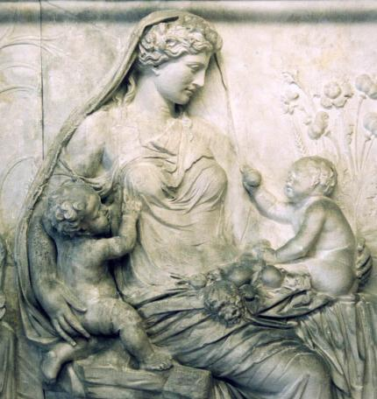
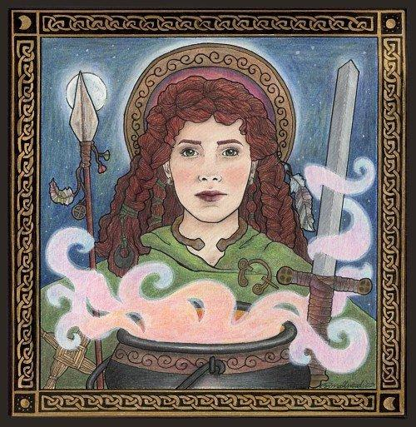
История создания праздника
Древние греки отдавали дань уважения матери всех богов - Гее.
Для кельтов Днем матери был день чествования богини Бриджит.

Slide 3
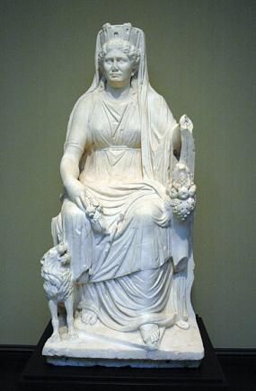
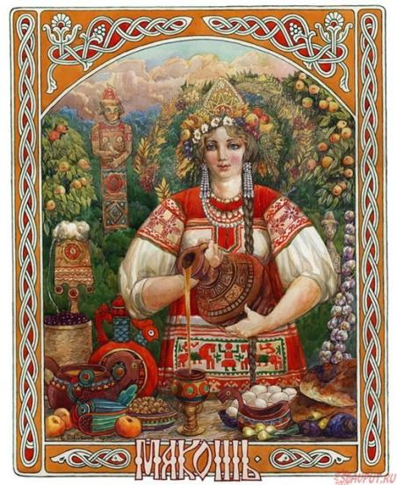
История создания праздника
На Руси почиталась
Макошь - Богиня всей Судьбы человеческой, Великая Мать, богиня плодородия.
Римляне посвящали три дня в марте (с 22 по 25) матери богов – восточной Кибеле

Slide 4
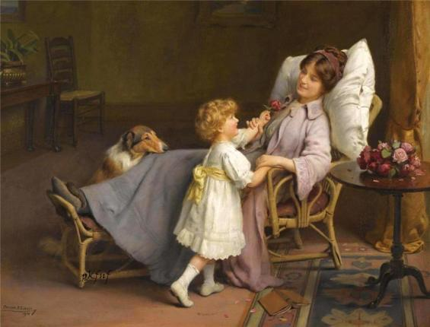
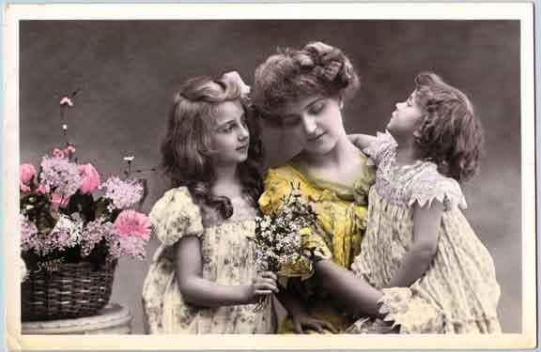
История развития праздника
С 17по 18 век в Великобритании
22 марта отмечалось «Мамино воскресенье» или «Мамин День»
Во время ВТОРОЙ МИРОВОЙ ВОЙНЫ праздник снова появился

Slide 5
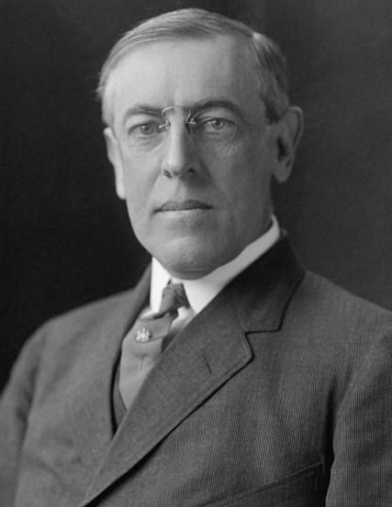
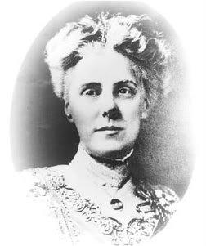
История развития праздника
1914 г. Вудро Вильсон утвердил указом второе воскресенье мая - национальным праздником ,посвященным всем матерям.
Начало 20 века США, Западная Вирджиния, Филадельфия,
Анна Мария Джарвис

Slide 6
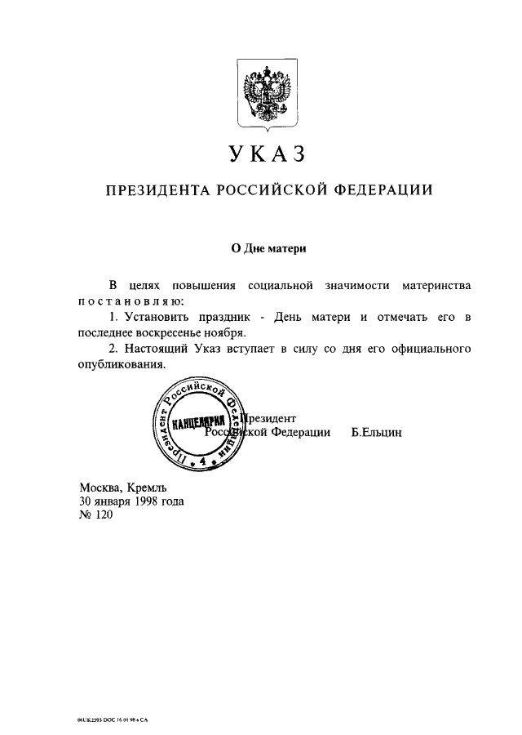
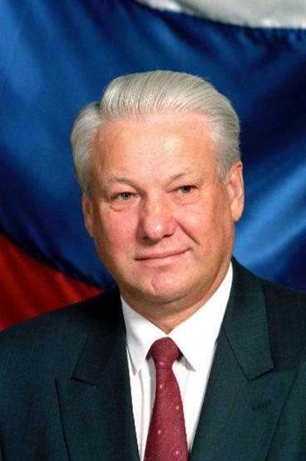
История развития праздника
Б.Н. Ельцин

Slide 7
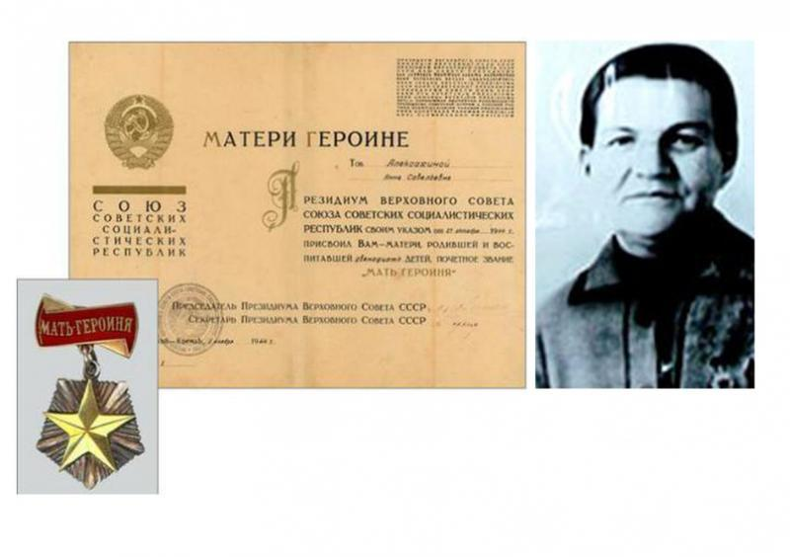

Slide 8
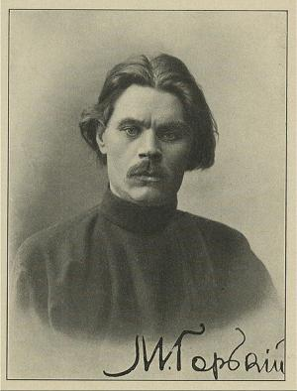
«Без солнца не цветут цветы, без любви нет счастья, без женщины нет любви, без матери нет ни поэта, ни героя».
/ М.Горький/

